Slide 1
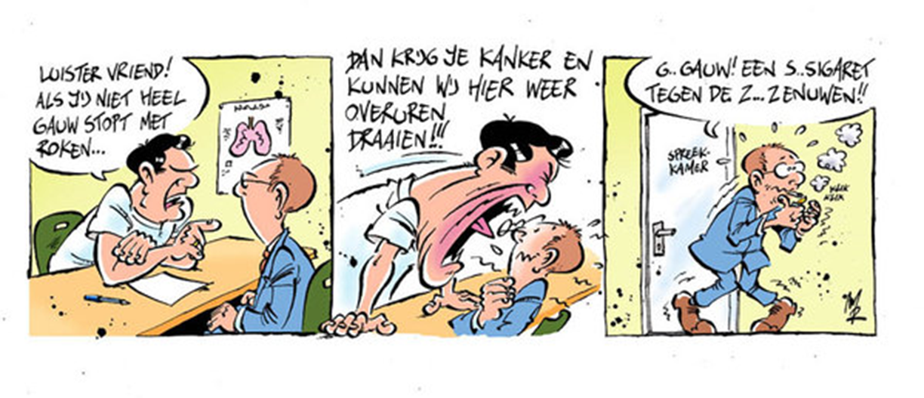
Motiverende gespreksvoering
Leerlijn Communicatie, oktober 2023

Slide 2
Inhoud
Wat en hoe van motiverende gespreksvoering: THEORIE
Oefenen met eigen (duurzame) voorbeelden: ERVAREN
Vertalen naar gesprekken met patiënt: PRAKTIJK
Wat als je weinig tijd hebt: ‘Very Brief Advice’

Slide 3




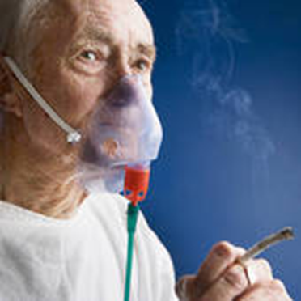


Wanneer zet je motiverende gespreksvoering in?

Slide 4
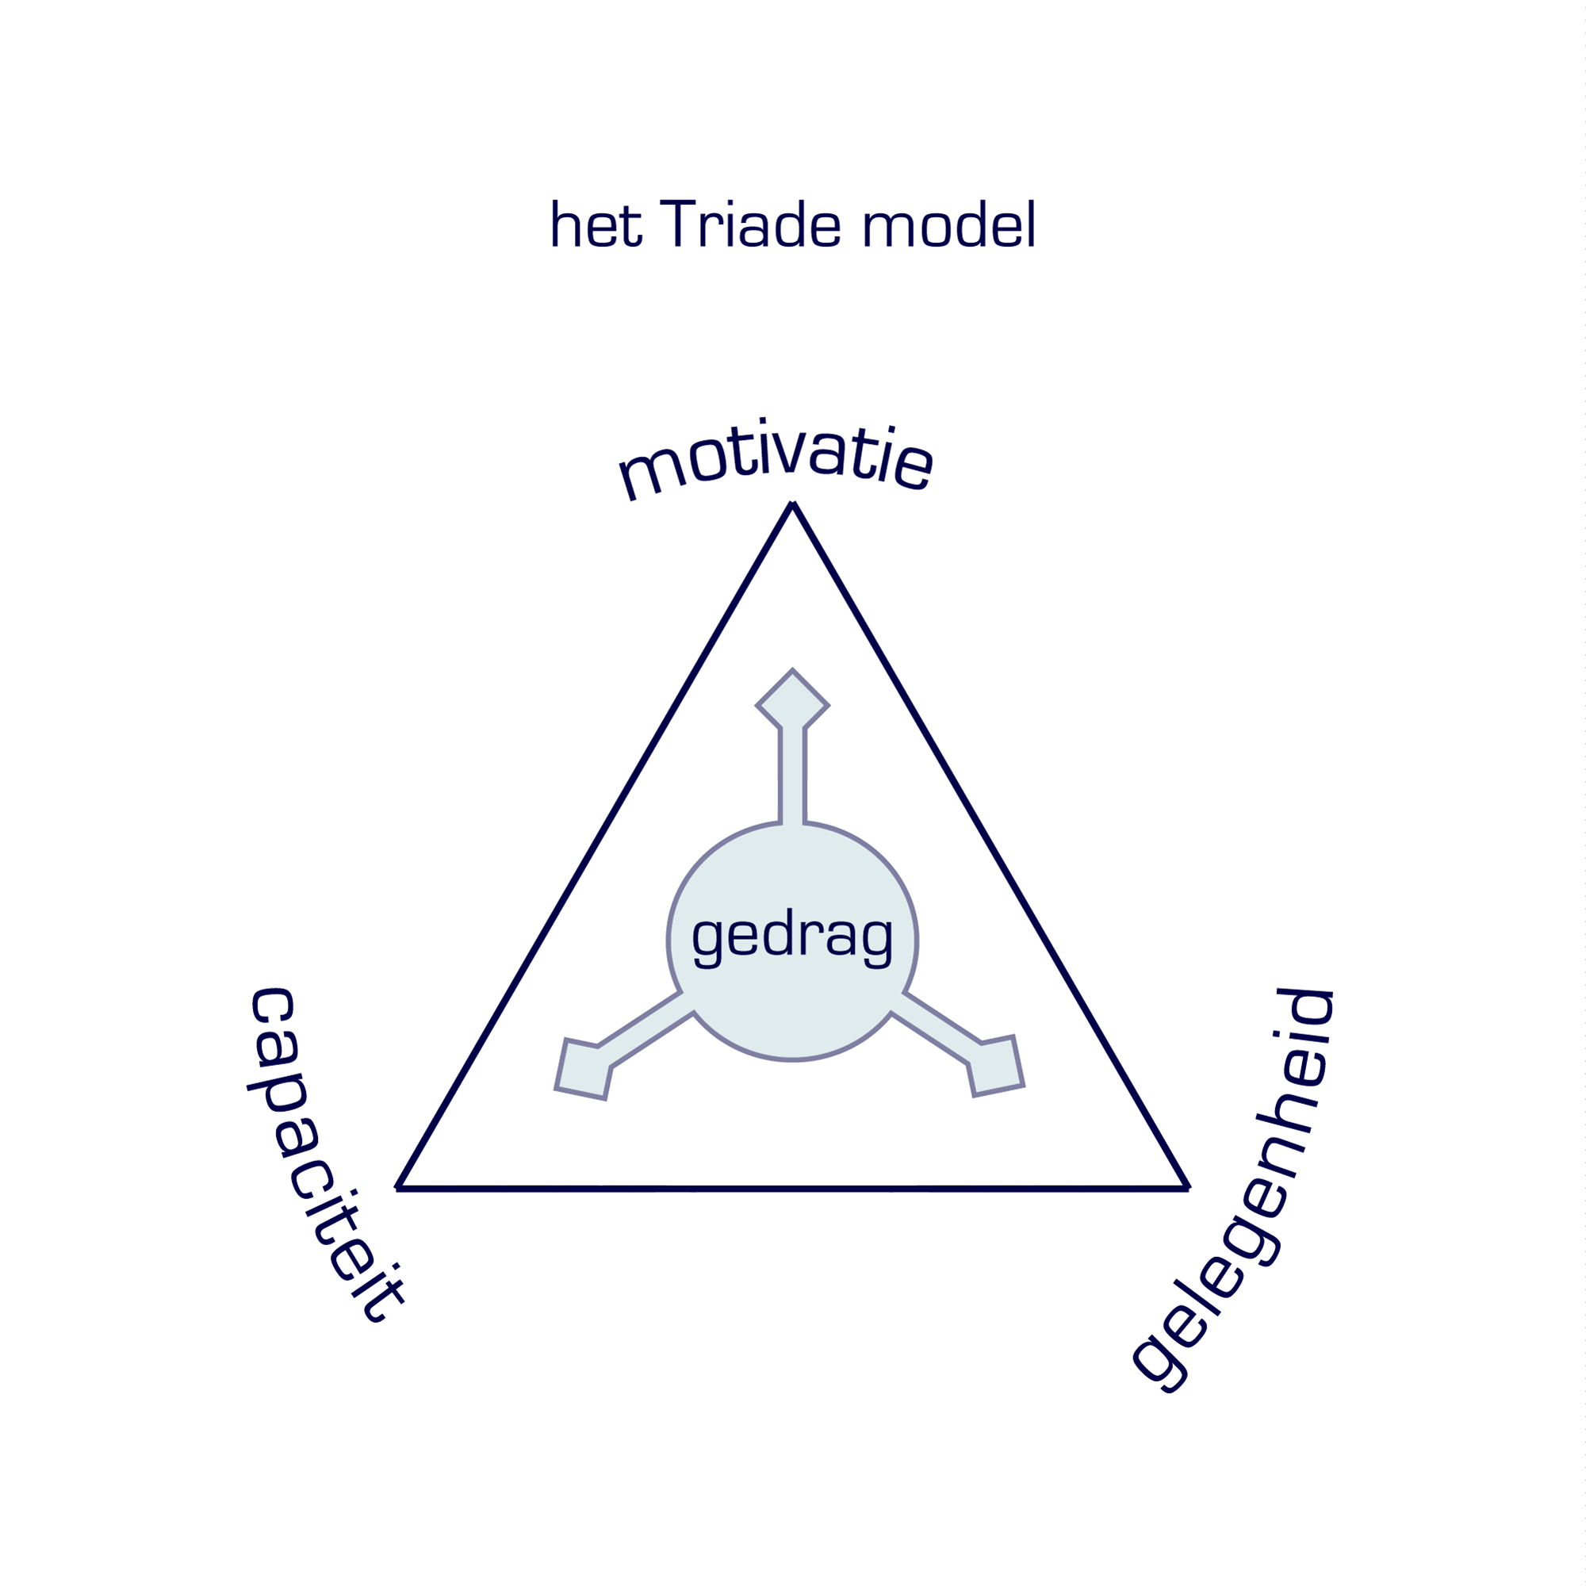
Gedragsverandering (Poiesz, 1999)
Om gedrag te veranderen is nodig:
motivatie: ‘ik wil…’
capaciteit: ‘ik kan…’
gelegenheid/omgeving: ‘ik heb de mogelijkheid…’
Notes:
Bron: Poiesz, T. (1999) Gedragsmanagement, waarom mensen zich (niet) gedragen. Wormer: Uitgeverij Inmerce
Uit: https://blog3.han.nl/communicatietoolbox/triade-model/
* Motivatie is de mate waarin de persoon een doel wenst te bereiken, of interesse heeft voor specifiek gedrag.
* Capaciteit is de mate waarin de persoon zelf over de eigenschappen, vaardigheden of instrumenten beschikt om specifiek gedrag uit te voeren.
Poiesz benoemt vier soorten capaciteit, namelijk:
- Mentale (bijv. kennis)
- Fysieke (bijv. kracht)
- Financiële
- Materiële capaciteit (capaciteit door hulpmiddelen of instrumenten)
* Gelegenheid betreft de mate waarin de buiten de persoon gelegen omstandigheden bevorderend of remmend werken op specifiek gedrag.

Slide 5
3 communicatiestijlen binnen MGV
(Rollnick e.a. 2009)
Volgen: ‘Dus als ik u goed beluister, zegt u….’
Gidsen: ‘Wat zou een oplossing kunnen zijn, denkt u?’
Richting geven: ‘Ik zou het zó gaan doen, als ik u was’.
Notes:
Ad 1: aan begin gesprek; vooral luisteren; gelijkwaardigheid
Ad 2: helpen de patiënt een eigen oplossing te vinden
Ad 3: als je als arts meer kennis of deskundigheid hebt

Slide 6

Fundament van MGV
Samenwerken vanuit gelijkwaardigheid
Uitgaan van kwaliteiten en capaciteiten van patiënt
Respect voor autonomie
Onderdrukken van reparatiereflex
Notes:
Onderdrukken van reparatiereflex
(argumenten aandragen waarom verandering nodig is), omdat patiënt dan tegenargumenten gaat noemen, dus weerstand (welles-nietes discussie)

Slide 7

2 principes van MGV
Onvoorwaardelijke ACCEPTATIE van de keuzes van de patiënt, óók als die niet stroken met jouw eigen overtuigingen als arts.
Constructieve CONFRONTATIE: de patiënt op actieve en directieve wijze confronteren met de eigen op verandering gerichte argumenten.

Slide 8
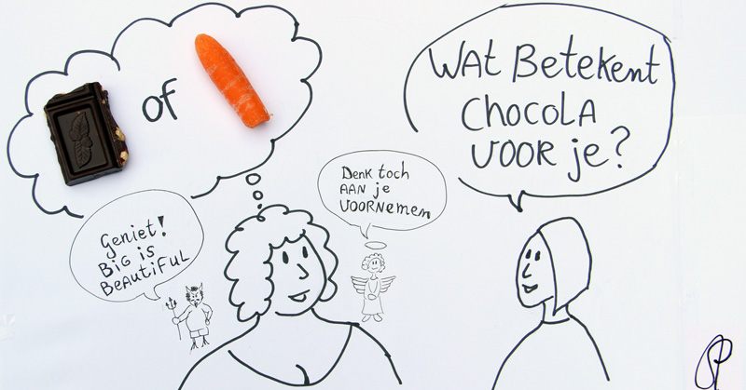
Uitgangspunten bij MGV
Er is altijd een motivatie aanwezig om iets te veranderen aan een
ervaren probleem
Mensen voelen zich vaak ambivalent
over veranderen
Notes:
Er zijn argumenten vóór en tégen verandering

Slide 9

Stappen in MGV
Agenda opstellen
  Open vragen
  Reflectief
  Bevestigen
  Samenvatten
Schaalvragen (1-10): hoe belangrijk en hoeveel vertrouwen?
Afspraken maken: ‘wat gaat u nu doen?’
Notes:
ORBS=
Open vragen die met verandertaal kunnen worden beantwoord
Reflectief luisteren (empathisch, niet-oordelend, volgend, nieuwsgierig)
Bevestigen
Samenvatten

Slide 10
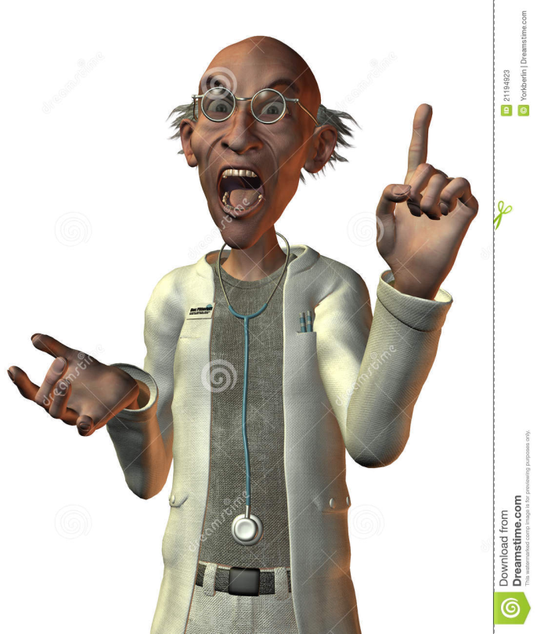
Uitdagingen bij MGV
Omgaan met weerstand (argumenten tégen verandering)
Uitnodigen tot verandertaal
(argumenten vóór verandering): willen, kunnen, moeten, zullen, doen, …
Niet dwingen
Niet bevoogden

Slide 11
Eigen gedrag verduurzamen?
Wat wil jij als persoon of als dokter verduurzamen?
Noteer 1 realistisch, actueel voorbeeld; we komen er zo op terug!
Notes:
Voorbeelden als persoon:
(meer) plantaardig eten
met trein i.p.v. vliegtuig op vakantie
tweedehands kleding kopen i.p.v. nieuw
Voorbeelden als dokter:
geen diclofenac meer voorschrijven
opleider mee krijgen om op de fiets visites te doen
collega’s overhalen vega(n) lunches te verzorgen

Slide 12
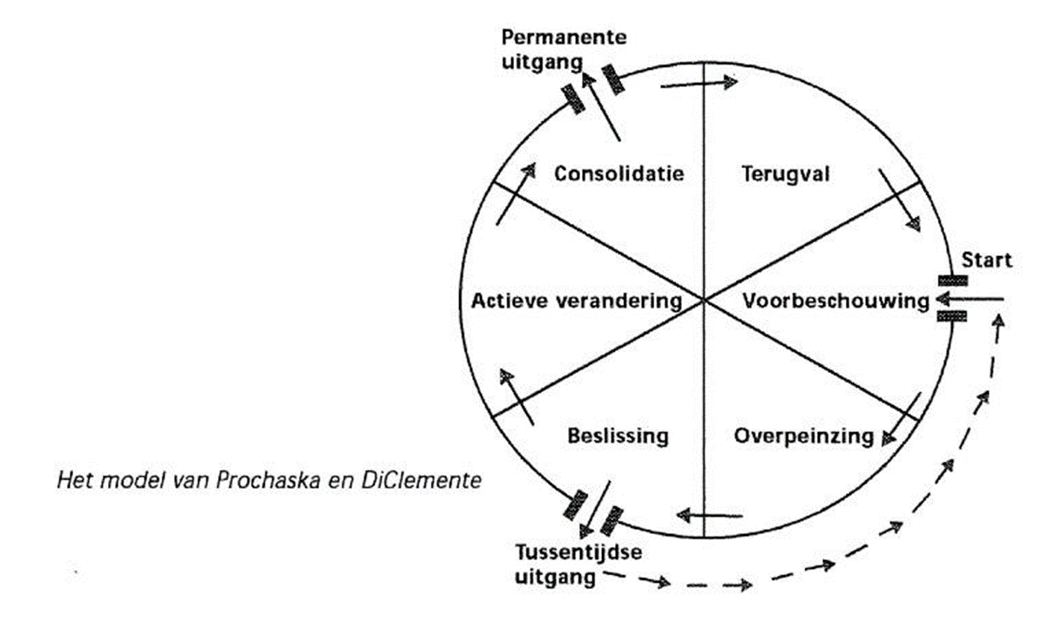
Fasen van verandering
Voorbewustwording
Bewustwording
Voorbereiding
Actie
Volhouden
Terugval

Slide 13


Fase 1: voorbewustwording
Wat zegt de patiënt?: ‘Ik heb geen probleem, maar de ander’.
Wat kun je doen als arts?
Wat kun je beter NIET doen als arts?
Notes:
Wie zit er in deze fase als het gaat om verduurzamen?
Wie wil de ‘dokter’ zijn voor deze ‘patiënt’ en een kort gesprekje oefenen aan de hand van de tips op deze dia voor deze fase?
Wat kun je doen als arts?
Klacht in verband brengen met ongewenst gedrag
Vragen wat mensen in de omgeving zeggen
Probeer tot hulpvraag te komen
Geef informatie in nauwe aansluiting bij de behoeften van de patiënt
Accepteer en respecteer de wens van de patiënt
Zoek opening het later nog eens te mogen bespreken: ‘Neem de tijd. Misschien wilt u er nog eens over denken en kunnen we het een volgende keer nog eens bespreken?’.
Wat kun je beter NIET doen als arts?
Blijven doorvragen en informeren als de patiënt (nog) niet gemotiveerd is tot verandering

Slide 14

Fase 2: bewustwording
Wat zegt de patiënt?: ‘Heb ik een probleem?’
Wat kun je doen als arts?
Wat kun je beter NIET doen als arts?
Notes:
Wie zit er in deze fase als het gaat om verduurzamen?
Wie wil de ‘dokter’ zijn voor deze ‘patiënt’ en een kort gesprekje oefenen aan de hand van de tips op deze dia voor deze fase?
Wat kun je doen als arts?
Peilen hoe de patiënt denkt over veranderen
Ambivalentie vergroten door beslissingsbalans: voor- en nadelen van ongewenste en gewenste gedrag bespreken
Schaalvragen stellen naar motivatie om te veranderen en vertrouwen in eigen kunnen
Samenvatten: ‘Dus aan de ene kant…. aan de andere kant…’.
Vragen: ‘Wat nu?’. Dus patiënt aan het denken zetten.
Wat kun je beter NIET doen als arts?
Je eigen mening geven: als jij pleit voor verandering, zal patiënt vaak de tegenovergestelde kant kiezen (‘ik verander toch niet’)

Slide 15

Fase 3: voorbereiding
Wat zegt de patiënt?: ‘Wat moet ik er aan doen?’.
Wat kun je doen als arts?
Wat kun je beter NIET doen als arts?
Notes:
Wie zit er in deze fase als het gaat om verduurzamen?
Wie wil de ‘dokter’ zijn voor deze ‘patiënt’ en een kort gesprekje oefenen aan de hand van de tips op deze dia voor deze fase?
Wat kun je doen als arts?
Markeer het moment: ‘U bent op de goede weg. Nu zijn we op het punt beland waarop u klaar bent om de 1e stappen te zetten’.
Concreet en haalbaar plan opstellen met patiënt in the lead (SMART)
Eerdere successen bespreken
Risicosituaties bespreken en hoe daarmee om te gaan (bijv. hulp omgeving)
Vragen aan de patiënt het plan te herhalen of op te schrijven
Eindig gesprek met erkenning: ‘Geweldig! Succes!’.
Wat kun je beter NIET doen als arts?
Meer gedrag tegelijk willen aanpakken
Niet realistische doelen stellen
Te snel suggesties doen

Slide 16

Fase 4: actie
Wat zegt de patiënt?: ‘Ik weet wat me te doen staat’.
Wat kun je doen als arts?
Wat kun je beter NIET doen als arts?
Notes:
Wie zit er in deze fase als het gaat om verduurzamen?
Wie wil de ‘dokter’ zijn voor deze ‘patiënt’ en een kort gesprekje oefenen aan de hand van de tips op deze dia voor deze fase?
Wat kun je doen als arts?
Complimenteer de patiënt met zijn/haar prestatie
Ondersteunen
Informeer regelmatig hoe het gaat
Wat kun je beter NIET doen als arts?
Vergeten aandacht te geven

Slide 17

Fase 5: volhouden
Wat zegt de patiënt?: ‘Hoe houd ik het vast?’
Wat kun je doen als arts?
Wat kun je beter NIET doen als arts?
Notes:
Wie zit er in deze fase als het gaat om verduurzamen?
Wie wil de ‘dokter’ zijn voor deze ‘patiënt’ en een kort gesprekje oefenen aan de hand van de tips op deze dia voor deze fase?
Wat kun je doen als arts?
Complimenteer de patiënt met zijn/haar prestatie
Vraag door: ‘Hoe is het u gelukt?’
Bevorder de coping door te bespreken hoe de patiënt omgaat met verleidelijke situaties en stress
Wat kun je beter NIET doen als arts?
Vergeten aandacht te geven

Slide 18

Fase 6: (tijdelijke) terugval
Wat zegt de patiënt?
Wat kun je doen als arts?
Wat kun je beter NIET doen als arts?
Notes:
Wie zit er in deze fase als het gaat om verduurzamen?
Wie wil de ‘dokter’ zijn voor deze ‘patiënt’ en een kort gesprekje oefenen aan de hand van de tips op deze dia voor deze fase?
Wat zegt de patiënt?: ‘Zie je nou wel,
het zal me ook nooit lukken’.
Wat kun je doen als arts?
Formuleer terugval positief of als iets normaals: ‘Het klinkt alsof de oude gewoonte nog even de kop op steekt’, ‘Het zou toch gek zijn als het in 1x zou lukken’.
Voorkom alles-of-niets-denken: ‘Je had een aantal geslaagde dagen en nu zit er even een slechte dag tussen. Morgen weer een nieuwe kans’.
Wat kun je beter NIET doen als arts?
Negatief formuleren: ‘Wat zonde dat het niet gelukt is’.
Alles-of-niets- denken bevorderen: ‘Ik snap dat u erg teleurgesteld bent dat het niet gelukt is’.

Slide 19
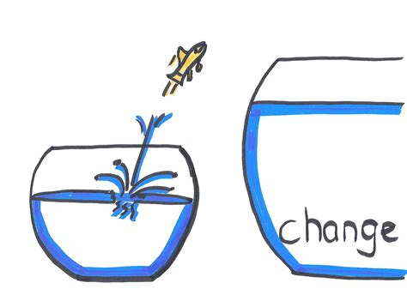
Wat zijn jullie ervaringen met MGV in de praktijk?
Wat blijft lastig hierbij?
Wat gaat je goed af?
Wat heb je afgelopen jaren hierin al geleerd?
Heb je tips vanuit je ervaring in de praktijk of de oefeningen van net?

Slide 20
Wanneer aarzel je om MGV in te zetten?
Te weinig tijd
Ik weet te weinig van MGV
Ik wil de relatie met de pt niet in gevaar brengen
Ik vind het frustrerend als het niet lukt
Ik weet niet genoeg over verslaving,…

Slide 21
MGV ‘light’: Very Brief Advice
Drie stappen in VBA:
Vaststellen van de situatie (bijv. ‘Rookt u?’)
Korte uitleg geven (bijv. ‘De beste manier om te stoppen met roken is met ondersteuning en behandeling’)
Ondersteuning aanbieden (bijv. ‘Als u aan stoppen met roken toe bent, kunt u een afspraak maken met onze POH’)
Eventueel een folder meegeven om thuis te lezen.
Notes:
E-learnings over VBA voor hulpverleners:
https://www.trimbos.nl/aanbod/webwinkel/af1947-het-stoppen-met-rokenadvies-hoe-geef-ik-dat/
https://medischescholing.nl/cursus/2156
https://hartvaathag.org/vba-very-brief-advice/

Slide 22
Bronnen
hoofdstuk 22 ‘Motiveren tot gedragsverandering’ van het boek ‘Patiëntgericht communiceren’ van Remke van Staveren (2015)
Poiesz, T. (1999) Gedragsmanagement, waarom mensen zich (niet) gedragen. Wormer: Uitgeverij Inmerce
Prochaska, J.O., & DiClemente, C.C. (1982). Transtheoretical therapy: Toward a more integrative model of change (19) 3 Psychotherapy: Theory, Research & Practice, 276-288
Onno van Schayck et al. Very Brief Advice bij behandeling van rookverslaving. Huisarts en Wetenschap, februari 2021

